Slide 1
System Design

Slide 2
Context Diagram
CAN
BUS
Servicios
Errores de Cableado
Estado de dispositivo con SPN /FMI (J1939)
Potencia
Señales de petición
“Smart Heater”
Potencia
Comando de Enc/Apag
Hot End
Detección de circuito abierto.
Señal Temp. (control)
Señal sin filtro
(voltaje)
Señal Temp. (desplegar)
Display
Ambiente local
Temperatura
Sensor

Slide 3
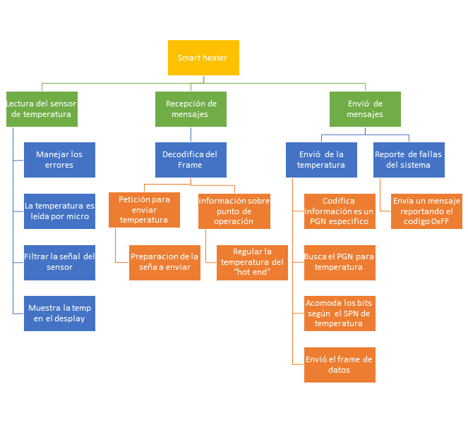
Functional hierarchical diagram

Slide 4
Requerimientos
Funcionales
El sistema debe de leer la temperatura de un líquido.
El sistema se comunica a través del CAN BUS, en donde mandar y recibiera información de la temperatura.
El sistema debe de de detectar las fallas internas.
El sistema debe estar contenido en una caja
Cuenta con un display y Hot end
Rendimiento
El sistema debe medir la temperatura.
El sistema debe de detectar los errores y reportarlos.
Debe de ser capaz de recibir el mensaje y atenderlo.
Los mensajes del CAN BUS deben de estar en el formato y estándar establecidos.
Restricciones del diseño
El sistema utiliza un módulo de CAN.
El sistema utiliza el estándar J1939.
Debe de contar con una protección de corto circuito.
Protección contra sobre voltaje.
Debe de estar programado en un STM32.
El sensor de temperatura debe resistir al salpicaduras.
El cableado no debe de ser menor a AWG 18.
Calidad de los atributos
El contenedor debe soportar salpicaduras y descargas eléctricas.
El dispositivo debe de tener un error máximo de 土3°C.
Debe de ser capaz de medir la temperatura entre -40°C y 210°C.
La dimensiones de la caja son de 20x20x20 cm.
El dispositivo debe de tener una resolución mínima de 1°C/bit.
Los cables tiene un código de colores correspondiente a su voltaje y función.
El fusible del software se ejecutará cada 10 ms.
El coeficiente del filtro de temperatura debe de ser de 16.

Slide 5
Interfaces
Parameter use Parameter & Diagnostics SPN
SPN5825 – Measured temperature
Parameter size | 8 bits
Parameter use | Parameter & Diagnostics SPN
Parameter measure type | Temperature
Resolution | 1 °C/bit
Range offset | -40
Range limit | 210
Data range | 0 to 250 °C
Parameter measure type | Temperature
Resolution | 1 deg C/bit
Range offset | -40 deg C
Range limit | 250 deg C
Data range | -40 to 210 deg C
DB9 Conector
Señales dedicadas para:
Corto circuito
Impedancia Alta
Medicion de Variable
CAN:
Señales SON y FMI de acuerdo al protocolo J1939.
PGN 61495 Temperature Heater Setpoint
SPN5825 – Measured temperature
PGN65262 – Engine Temperature - ET1
SPN110 – Engine Coolant Temperature

Slide 6
lógica
Señales internas:
Control de Corto Circuito
Software Fuse
Tiempo Transcurrido
AccumulatedLapsedTimePercent
Corriente
Measured Current
Driver Rated Current
Temperatura
TempRead
TempSet
EOLMaxThreshold
EOLMinThreshold

Slide 7
Requerimientos funcionales del sistema
Funcionalidad Principal:
Situaciones de Fallo
Fallo de conexiones y cableado

